Slide 1
联合p-value方法及其在基因组研究中的应用
中期答辩
PRESENTED BY
李默涵
统计31
2131201013
指导老师：李丽敏

Slide 2
目录
CONTENT
问题介绍
工作流程
模型简介
模拟实验
改进方向
PART ONE
PART TWO
PART THREE
PART FOUR
PART FIVE

Slide 3
问题介绍
PART ONE

Slide 4
PART ONE 问题介绍
背景简述：
在分析生物统计数据与某一疾病或表现型的关系时，现今常用的传统处理方法便是多重假设检验（Multiple testing），依次通过每个假设检验的p值来判断单个假设检验的结果。但是在实际的生物统计数据（Gene Expression datasets, SNPs…）中，这样的判断方法存在以下问题：
数据间可能存在关联性，逐个检验无法度量这种数据不独立所产生的影响。
在面对需要判断一个基因中的一整组数据与疾病的关联时，多重检验的结果并不直观。

Slide 5
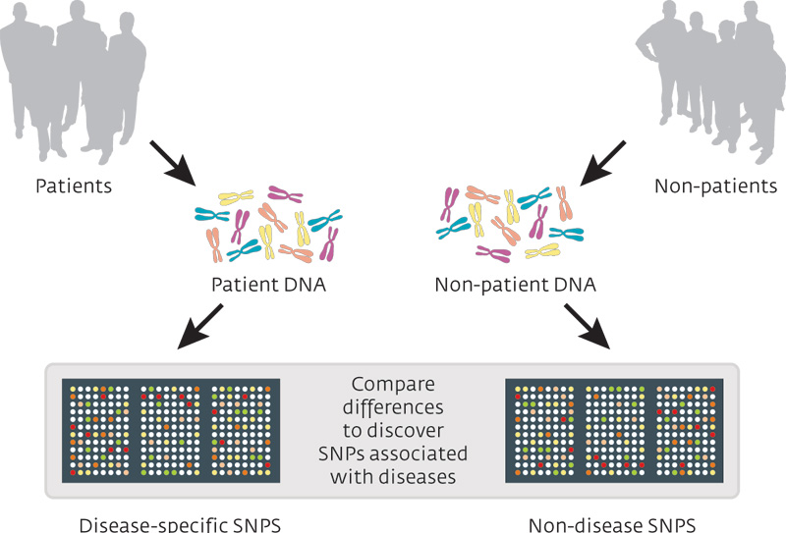
PART ONE 问题介绍
背景简述：
面对一组SNP数据（数据量为n），我们需要判断这一组数据整体与某一疾病的关系。按照传统方法，我们得到n个p值，但只能得到每个SNP数据与疾病的关系，而不是这一组数据整体与疾病的关系。而我们的问题和对于传统方法的改进思路如下图所示：
X(k variables)（混合数据）
y（target）
{1 0 0 1…1 1}
test
P_combined
k P-values

Slide 6
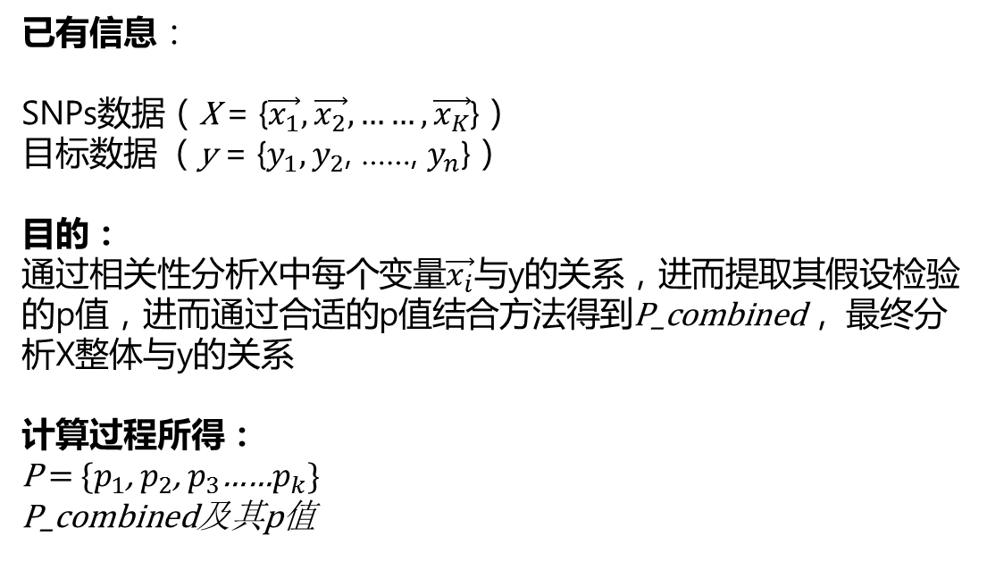
PART ONE 问题介绍
问题简述：
已有信息：
SNPs数据（X = {$\vec{x_{1}},\vec{x_{2}},……,\vec{x_{K}}$}）
目标数据 （y = {$y_{1},y_{2}$, ……, $y_{n}$}）
目的：
通过相关性分析X中每个变量$\vec{x_{i}}$与y的关系，进而提取其假设检验的p值，进而通过合适的p值结合方法得到P_combined， 最终分析X整体与y的关系
计算过程所得：
P = {$p_{1}$, $p_{2}$, $p_{3}$……$p_{k}$}
P_combined及其p值

Slide 7
PART ONE 问题介绍
方法简述：
对于上述问题，我们提出了新的假设检验思路：对多重检验过程产生的多重p值进行结合，用结合值来判断基因和表现型的全局联系。这样的方法将多个假设检验问题结合成了一个数据集的全局假设检验问题，好处在于：
结合过程考虑到了数据之间的联系
避免了逐个检验中是否该使用统一显著性水平的问题。可以直接分析一组数据与目标之间的相关性。

Slide 8
PART ONE 问题介绍
主要参考文献
Fisher,R.A. (1932) Statistical Methods for Reseach Workers. 4th edn. Oliver and Boyd, London.
Zaykin,D.V. et al. (2009) Truncated product method for combining P-values. Genet. Epidemiol., 22, 170-185.
Yu, K., Li, Q., Bergen, A. W., Pfeiffer, R. M., Rosenberg, P. S., & Caporaso, N., et al. (2009). Pathway analysis by adaptive combination of p-values. Genetic Epidemiology, 33(8), 700.
Hu, X., Zhang, W., Zhang, S., Ma, S., & Li, Q. (2016). Group-combined p-values with applications to genetic association studies. Bioinformatics,32(18), btw314.
Poole, W., Gibbs, D. L., Shmulevich, I., Bernard, B., & Knijnenburg, T. A. (2016). Combining dependent p-values with an empirical adaptation of brown’s method. Bioinformatics, 32(17), 430-436.
Kost, J. T., & Mcdermott, M. P. (2002). Combining dependent p -values. Statistics & Probability Letters, 60(2), 183-190.

Slide 9
工作流程
PART TWO

Slide 10
PART TWO 工作流程
了解毕业设计主题及主要内容并阅读相关文献
掌握主要参考文献中所提供的p值结合方法及各自的特点
完成主要参考文献的翻译和理解
对于主流p值结合方法完成代码实现，并处理模拟数据
提出自己的改进方法并与已有方法进行对比
处理真实生物统计数据并检验上述方法的实际功效
完成毕业设计论文的最终撰写及修改

Slide 11
模型简介
PART THREE

Slide 12


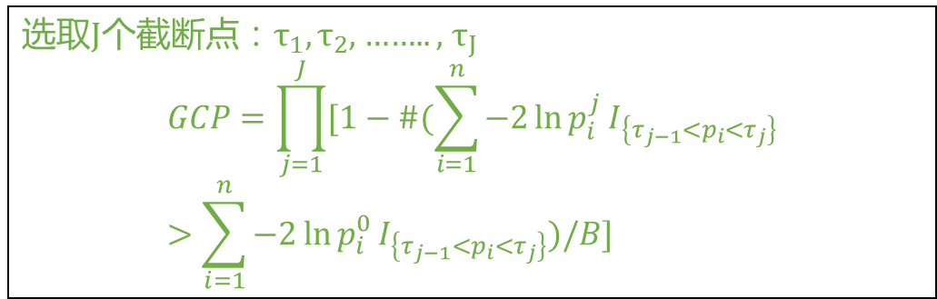
PART THREE 模型简介
Fisher’s Combined test （1932）
$$W=−2\sum_{i=0}^{n}{ln⁡(p_{i})}{ \sim (H_{0} is true) χ}_{2n}^{2}$$
Truncated Product Method（2002）
$$W=−2\sum_{i=0}^{n}{ln⁡(p_{i}^{I（p_{i}≤t）})}$$
Group Combined Product（2016）
选取J个截断点：$τ_{1}$, $τ_{2}$, …….. , $τ_{J}$
$$GCP=\prod_{j=1}^{J}{[1}−\#(\sum_{i=1}^{n}{−2\ln{p_{i}^{j}}}I_{\left\{τ_{j−1}<p_{i}<τ_{j}\right\}}>\sum_{i=1}^{n}{−2\ln{p_{i}^{0}}}I_{\left\{τ_{j−1}<p_{i}<τ_{j}\right\}})/B]$$

Slide 13
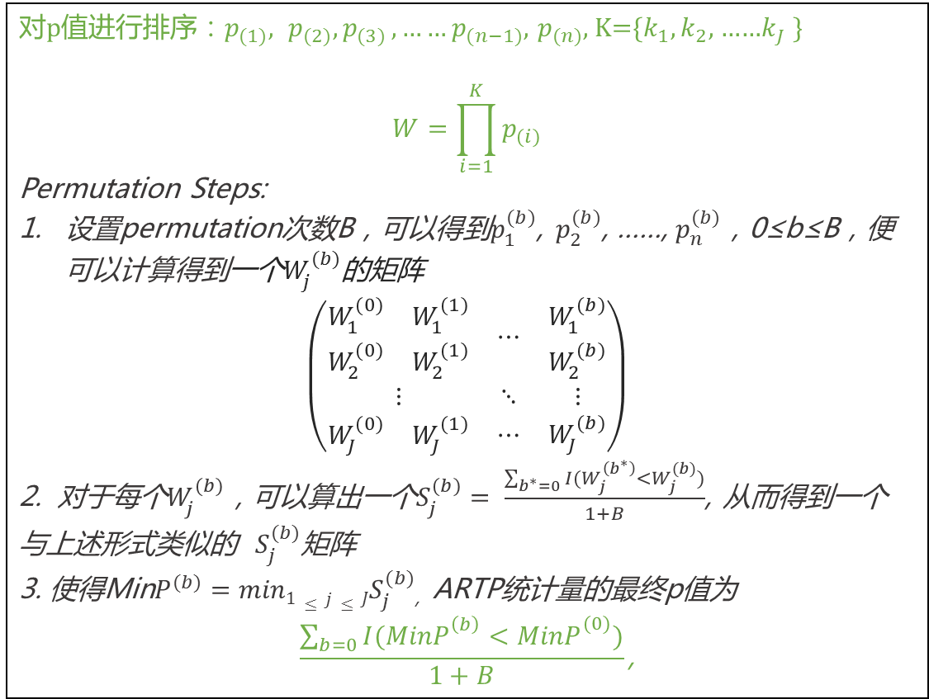
PART THREE 模型简介
Adaptive Rank Truncated Product（2009）
对p值进行排序：$p_{(1)},$ $p_{(2)}{, p}_{(3)}, ……p_{(n−1)},$ $p_{(n)}$, K={$k_{1}, k_{2},$……$k_{J}$}
$$W=\prod_{i=1}^{K}{p_{(i)}}$$
Permutation Steps:
设置permutation次数B，可以得到$p_{1}^{(b)}$, $p_{2}^{(b)}$, ……, $p_{n}^{(b)}$，0≤b≤B，便可以计算得到一个$W_{j}^{(b)}$的矩阵
$$\left(\begin{matrix}\begin{matrix}W_{1}^{(0)} & W_{1}^{(1)} \\ W_{2}^{(0)} & W_{2}^{(1)}\end{matrix} & ⋯ & \begin{matrix}W_{1}^{(b)} \\ W_{2}^{(b)}\end{matrix} \\ ⋮ & ⋱ & ⋮ \\ \begin{matrix}W_{J}^{(0)} & W_{J}^{(1)}\end{matrix} & ⋯ & W_{J}^{(b)}\end{matrix}\right)$$
2. 对于每个$W_{j}^{(b)}$，可以算出一个$S_{j}^{(b)}= \frac{\sum_{b^{∗}=0}{I(W_{j}^{\left(b^{∗}\right)}<W_{j}^{(b)})}}{1+B}$, 从而得到一个与上述形式类似的${ S}_{j}^{(b)}$矩阵
3. 使得Min$P^{(b)}=min1≤j≤JS_{j}^{(b)}$, ARTP统计量的最终p值为
$$\frac{\sum_{b=0}{I({MinP}_{}^{\left(b\right)}<{MinP}_{}^{(0)})}}{1+B}\text{,}$$
对于上述方法的改进思路：可以将J个K值改为J个截断点并运用TPM的计算思路

Slide 14
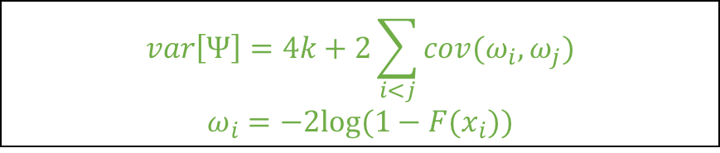
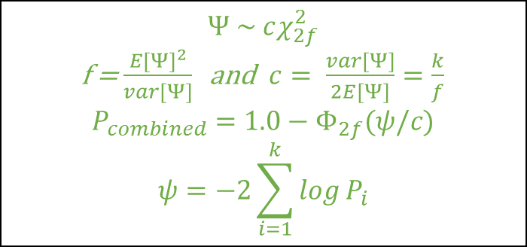
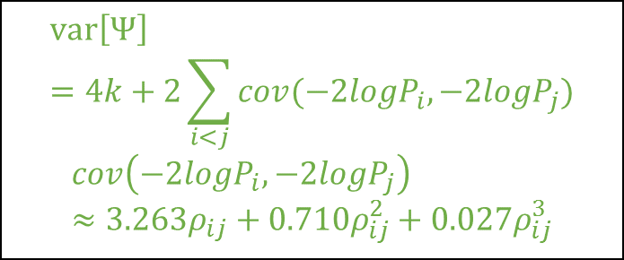
PART THREE 模型简介
Kost’s Method（2002）
$$Ψ \sim cχ_{2f}^{2}$$
f = $\frac{{E[Ψ]}^{2}}{var[Ψ]}$ and $c= \frac{var[Ψ]}{2E[Ψ]}=\frac{k}{f}$
$$P_{combined}=1.0−Φ_{2f}(ψ/c)$$
$$ψ=−2\sum_{i=1}^{k}{log}P_{i}$$
$$var\left[Ψ\right]=4k+2\sum_{i<j}{cov(−2logP_{i},−2logP_{j})}$$
$$cov\left(−2logP_{i},−2logP_{j}\right)≈3.263ρ_{ij}+0.710ρ_{ij}^{2}+0.027ρ_{ij}^{3}$$
Empirical Brown’s Method（2016）
$$var\left[Ψ\right]=4k+2\sum_{i<j}{cov(ω_{i},ω_{j})}$$
$$ω_{i}=−2log⁡(1−F(x_{i}))$$

Slide 15

模拟实验
PART FOUR

Slide 16


PART FOUR 结果分析
模拟实验步骤：
从均值向量为（0, 0, ….0），协方差矩阵为$Σ：σ_{ii}=1,σ_{i≠j}=0 or 0.25$的20维多元正态分布中抽取200组数据作为实验数据集（$X_{1}，X_{2}$）。
从200组实验数据中随机抽取2, 3, 4个变量进行线性组合构造相关目标变量$y_{1}$, $y_{2}$, $y_{3}$。从均值为0，方差为1的正态分布中随机抽取20个数，作为无关目标变量$y_{0}$。
通过Pearson卡方检验分别获得$X_{1}，X_{2}$与$y_{0,},y_{1},y_{2},y_{3}$之间的关系，并提取p值。
重复步骤2-3，重复次数为1000次。可以得到8*1000组p值
分别使用上述p值结合方法得到各个方法统计量的p值，并最终计算每个方法的犯第一类错误概率及其功效。

Slide 17

PART FOUR 结果分析
Independent Data $X_{2}$
相关变量数量 | 0 (Type 1 Error) | 2 (Power) | 3 (Power) | 4 (Power)
Independent Method
FCT | 0.05 | 0.91 | 0.96 | 0.94
TPM | 0.02 | 0.93 | 0.97 | 0.93
GCP | 0.04 | 0.92 | 0.97 | 0.92
ARTP | 0.04 | 0.94 | 0.95 | 0.91
ARTP_revised | 0.05 | 0.93 | 0.99 | 0.94
Dependent Method
Kost | 0.02 | 0.95 | 0.97 | 0.96
EBM | 0.05 | 0.91 | 0.96 | 0.94

Slide 18

PART FOUR 结果分析
Dependent Data $X_{1}$
相关变量数量 | 0 (Type 1 Error) | 2 (Power) | 3 (Power) | 4 (Power)
Independent Method
FCT | 0.06 | 0.79 | 0.80 | 0.77
TPM | 0.05 | 0.73 | 0.75 | 0.74
GCP | 0.04 | 0.66 | 0.75 | 0.73
ARTP | 0.05 | 0.45 | 0.62 | 0.70
ARTP_revised | 0.03 | 0.77 | 0.83 | 0.76
Dependent Method
Kost | 0.01 | 0.97 | 0.97 | 0.98
EBM | 0.05 | 0.84 | 0.82 | 0.78

Slide 19
改进方向
PART FIVE

Slide 20
PART FIVE 改进方向
对于ARTP的改进思路我们借鉴了TPM方法的截断点方法，在这之后我们可以尝试进一步引用GCP的思路，将截断优化为分区组并结合ARTP的计算思路，保留所有的p值进行计算。同时对于区组内如何结合进行进一步的思考。
对于GCP方法在应用中不同截断点的选取应该如何选择进行进一步的优化
对于p值的计算方法，我们暂时选用的是Pearson Correlation，但未必是最合适的检验方法。也许我们可以在面对不同的数据时可以选择更加合适的方法。

Slide 21
THANK YOU FOR LISTENING

